Slide 1













國語
MAPS
提問單
蔡孟庭 老師編寫
三下
第六課 月世界之旅

Slide 2

預習任務
一、形近字知多少
 | 形近字 | 讀音 | 造詞
1 | 懷
 | 壞
2 | 訪
 | 仿
 | 彷
3 | 的
 | 形近字 | 讀音 | 造詞
4 | 像
 | 象
5 | 文
 | 紋
 | 蚊
懷 | 關懷
向 | 畫像
壞 | 破壞
向 | 景象
訪 | 訪問
文 | 文章
訪 | 模仿
文 | 皺紋
訪 | 彷彿
文 | 蚊帳
地 | 目的
的 | 美麗的風景

Slide 3
預習任務
 | 形近字 | 讀音 | 造詞
6 | 密
 | 蜜
7 | 驚
 | 警
8 | 灰
 | 恢
密 | 密集
密 | 蜜蜂
經 | 驚喜
警 | 警告
輝 | 灰塵
輝 | 恢復

Slide 4
預習任務
二、短語、造句練習
1. ( 靜靜 ) 的 ( 躺 ) 在 ( 群山 ) 的 ( 懷抱裡 )。
( ) 的 ( ) 在 ( ) 的 ( )。
走
媽媽
左手邊
慢慢
2. (遞進複句) …… ，連 …… 都 ……。
教室裡很乾淨，連一點灰塵都沒有。

Slide 5


暖身題
高雄田寮 2021 月世界地景公園空拍紀錄拍攝作品(高畫質4K版本)
https://youtu.be/0C4wD1uZ2YY?si=KNbYkZC84LozFFEf
Q1 根據課文名稱，你覺得「月世界」是一個怎麼樣的地方？和月亮有什麼關係呢？
學生自由回答
Q2 請先觀看影片，透過空拍視角俯瞰月世界的風貌，並用20字形容描述自己所看到的內容。
學生自由回答

Slide 6


〈題號編號系統為高雄市 過埤國小 廖雅惠老師研發〉
基礎題
Q0 呼應暖身題，本課〈月世界之旅〉是一篇介紹月世界地景風貌的記敘文。依照文本內容可分為四個意義段，請將相應的自然段填入表格中。
意義段 | ( )景象 | 實際參訪 | ( )景觀 | 作者感受
自然段
想像
特殊
1
2-3
4
5
心智圖架構提示:
第一層 灰框、第二層 方框、第三層 底線

Slide 7
〈題號編號系統為高雄市 過埤國小 廖雅惠老師研發〉
基礎題
Q1 根據文本第一段，作者想像中的月世界是什麼樣子的？
( )又( )，像( )一樣的地方。
( )湖水映著( ) ，躺在( )的懷抱裡。
安靜
神秘
仙境
綠色
月亮
群山
Q2-1 作者參加什麼活動進而拜訪月世界呢？
參加戶外教育
心智圖架構提示:
第一層 灰框、第二層 方框、第三層 底線

Slide 8
〈題號編號系統為高雄市 過埤國小 廖雅惠老師研發〉
基礎題
Q2-2 作者是如何敘述山丘景色呢？
1. 像一頭頭並排的( )， ( )的表面有很多( )
2. 像( )一樣，沒有( )的( )
大象
灰色
紋路
月球表面
濃密
林木
心智圖架構提示:
第一層 灰框、第二層 方框、第三層 底線

Slide 9
〈題號編號系統為高雄市 過埤國小 廖雅惠老師研發〉
基礎題
Q3 第4段文本中，作者把泥漿冒出來的聲音和噴發樣子，描述得很生動。請藉由下方表格整理作者具體描述的內容。
泥漿冒出聲音 | 像 | 有人在( )
泥漿噴發樣子 |  | 活蹦亂跳的( )
打嗝
泥巴魚
心智圖架構提示:
第一層 灰框、第二層 方框、第三層 底線

Slide 10
〈題號編號系統為高雄市 過埤國小 廖雅惠老師研發〉
基礎題
Q4 作者這趟旅程有什麼感受？
看見( )的景色，月世界景色( )。
從來沒看過
讓人難忘
心智圖架構提示:
第一層 灰框、第二層 方框、第三層 底線

Slide 11

挑戰題
Q1 請閱讀〈月世界：台灣的地質奇觀〉，並回答問題。
月世界：台灣的地質奇觀 月世界，位於臺灣的高雄和台南地區，是一片充滿神秘感的特殊地形，因其與月球表面相似的灰色外貌而得名。這片地形屬於惡地地形，是由泥岩構成的地質環境，經過長期風化和雨水侵蝕所形成的結果。由於土壤中的鹽分含量高且結構疏鬆，植物難以扎根，形成寸草不生的荒涼景象，讓人彷彿置身於另一個星球。 泥岩的特性也讓月世界的景觀變化多端。晴天時，乾燥的地面布滿裂痕，呈現出獨特的紋理；雨天時，泥土迅速吸水並軟化，變成泥漿，宛如一片泥濘的河流。此外，月世界最著名的景點之一是泥火山。泥火山的噴發並非來自熔岩，而是地底的泥漿和氣體壓力釋放後，形成的小型噴泉，噴出的泥漿顏色多變，富含礦物質，為月世界增添更多奇妙色彩。

Slide 12
挑戰題
泥岩的特性也讓月世界的景觀變化多端。晴天時，乾燥的地面布滿裂痕，呈現出獨特的紋理；雨天時，泥土迅速吸水並軟化，變成泥漿，宛如一片泥濘的河流。此外，月世界最著名的景點之一是泥火山。泥火山的噴發並非來自熔岩，而是地底的泥漿和氣體壓力釋放後，形成的小型噴泉，噴出的泥漿顏色多變，富含礦物質，為月世界增添更多奇妙色彩。 除了地質意義，月世界也是生態保育和旅遊觀光的熱門地點。然而，遊客的活動可能對這片脆弱的地形造成影響，因此在享受美景的同時，我們也應採取保護措施，減少對環境的干擾。月世界既是自然的奇蹟，也是地質科學研究的重要基地，它提醒我們敬畏自然、珍惜資源，為下一代保留這片地質奇觀。

Slide 13
挑戰題
月世界的土壤特性使植物難以生長，但如果你有機會改造這片土地，會採取什麼方法讓它變得更適合植物生長？為什麼？
月世界是台灣獨特的地質景觀，如何在開放觀光的同時，兼顧對這片自然環境的保護？你有哪些建議？
學生自行作答
學生自行作答

Slide 14
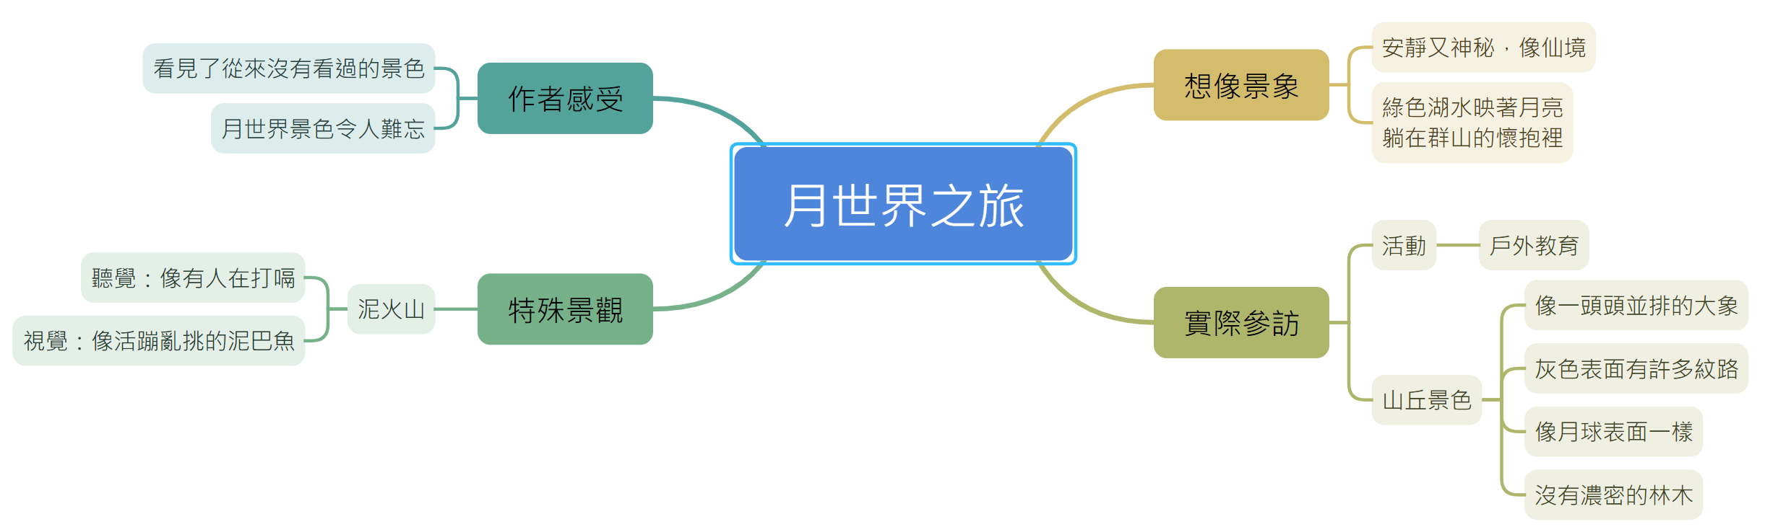
課文心智圖
※請根據每一題的題目與答案，繪製成「課文心智圖」。

Slide 15

本課MAPS提問單學習完畢!
下課啦!

